Slide 1
Quick Quote
Session de Formation Fournisseur

Slide 2
Agenda
Bienvenue à la formation fournisseurs Quick Quote d’ Hubwoo
Pendant cette présentation, vous apprendrez:
Le Processus Quick Quote
Comment accéder à Quick Quote
Comment utiliser la page d'accueil
Comment traiter des demandes
Comment Créer / Changer une offre
2

Slide 3
Processus Quick Quote
Acheteur / demandeur
  Choisi Quick Quote dans la Recherche Client
  Crée une requête en texte libre
  Sélectionne un ou plusieurs fournisseurs agréés sur la base de la liste des
catégories
Fournisseur
  Reçoit une alerte concernant la nouvelle demande
  Répond avec une offre structurée au niveau de l'article
Acheteur / demandeur
  Processus de questions-réponses disponible si les offres ne correspondent pas
  Le demandeur choisit l'un des articles proposés
  L'article sélectionné est transféré de façon directe au panier d'achat de l'outil d'approvisionnement
  L'outil d'approvisionnement génère une commande basée sur le processus défini.
3

Slide 4
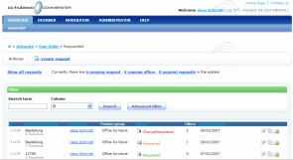

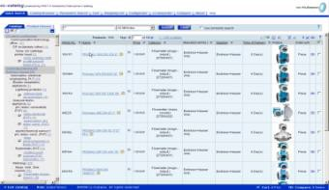

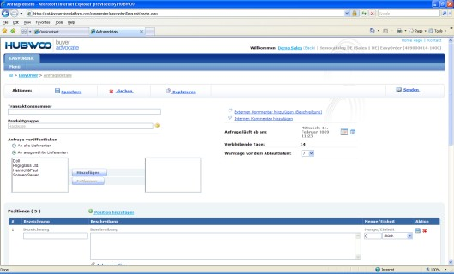


Quick Quote
Acheteur
L’Outil Hubwoo Quick Quote
Fournisseur
L‘Approbation des Fournisseurs
par catégorie Gestionnaire de Catégorie
Choisissez Quick Quote dans la recherche Clients
•Description de la
Requête et
Envoie la Requête aux
Sélection du
Fournisseurs sélectionnés
Fournisseur
AcheteuR
Le Fournisseur créé une offre
Comparaison et
sur Quick Quote
Sélection des offres
Transfert vers le Panier d’Achat

Slide 5

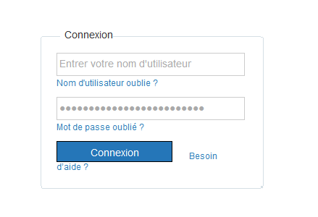
Connexion au Portail Hubwoo
Vous allez recevoir un email de l’équipe Service client contenant votre nom d'utilisateur, votre mot de passe et Le lien d’accès à l’application Quick Quote.
1. Tapez votre Nom d‘utilisateur (votre adresse email) et le mot de passe
2. Cliquez sur« Connexion »

Slide 6
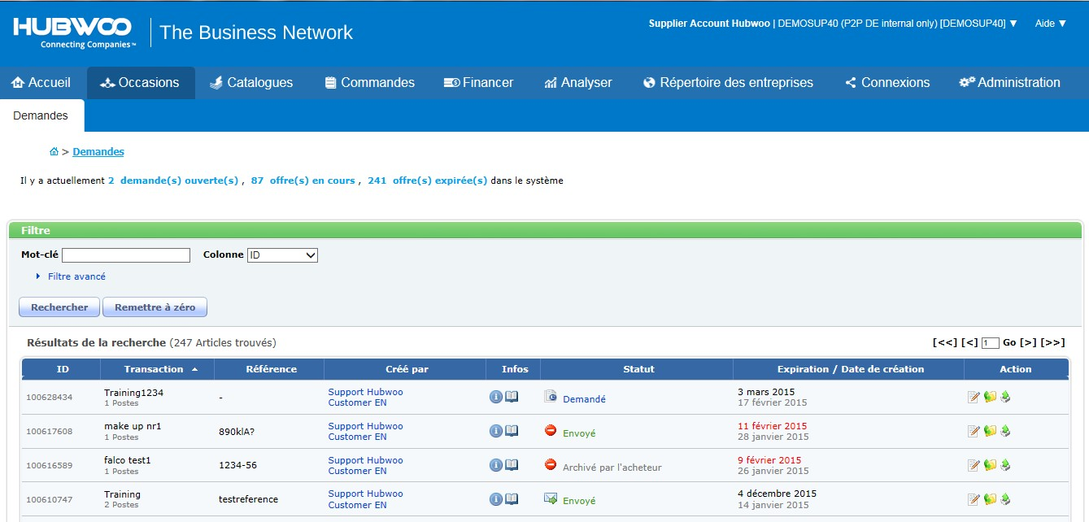

Accéder à Quick Quote

Slide 7

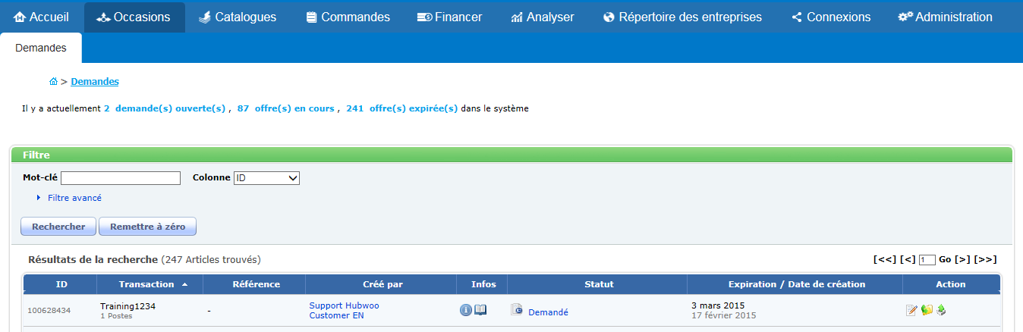


Page d'accueil Quick Quote.
ID: Numéro d’identification de demande automatiquement créé.
Transaction: Cette colonne donne l’intitulé ou le numéro attribué à la transaction
Cette valeur est saisie par l’acheteur et ne peut être éditée par le fournisseur. En dessous du numéro de transaction est indiqué le nombre de postes disponibles de la demande.
Ouvre la page des Détails de l’offre et créer/éditer l’offre.
Archive la demande active. Il n’est plus possible de répondre à une demande qui a été archivée.
Cliquer pour ouvrir la demande ou l’offre au format PDF.

Slide 8
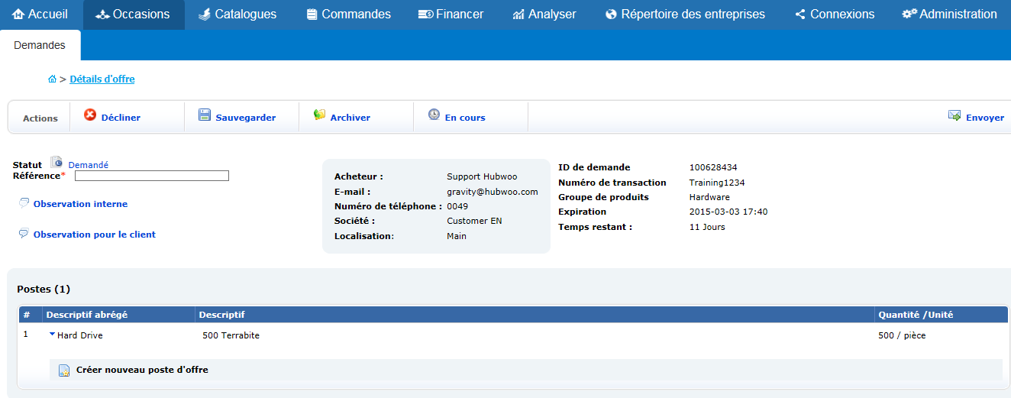
Créer/Éditer une offre
Référence : Numéro d’identification attribué par le fournisseur à la demande.
Expiration : Ce champ indique la date d’expiration de la demande. Il est impossible aux fournisseurs d’envoyerdes offres pour des demandes expirées.

Slide 9
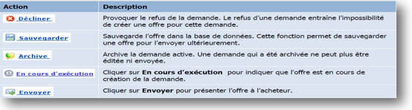
Actions

Slide 10
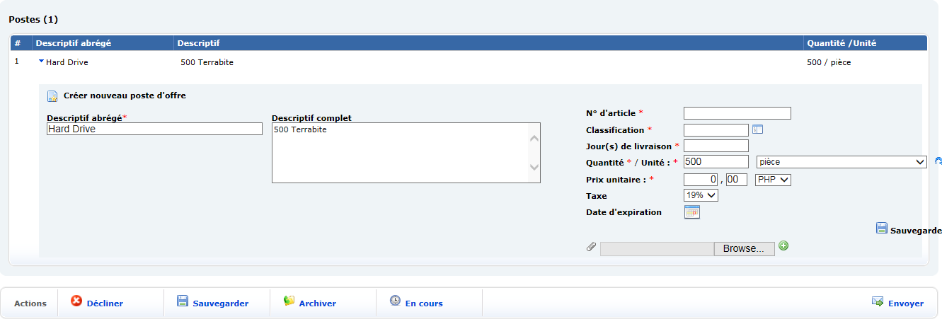

Créer une offre
Descriptif abrégé: Affiche l’intitulé attribué par l’acheteur au poste ; vous avez toutefois la faculté d’éditer cette entrée
№ d’article: Saisir la référence que vous utilisez pour identifier l’article demandé.
Eclass: Cliquer sur pour effectuer un tri dans liste de classification eClass et sélectionner le code de classification correspondant à l’article ; si vous connaissez déjà ce code, il suffit de la saisir dans le cadre prévu à cet effet.
Prix unitaire: Saisir le prix unitaire souhaité et choisir la devise (dans le menu déroulant).
Date d’expiration: Cliquer sur pour fixer une date d’expiration à l’offre.
Vous pouvez aussi charger des pièces jointes
Cliquer sur ce bouton (pour chaque poste) pour sauvegarder l’offre.

Slide 11
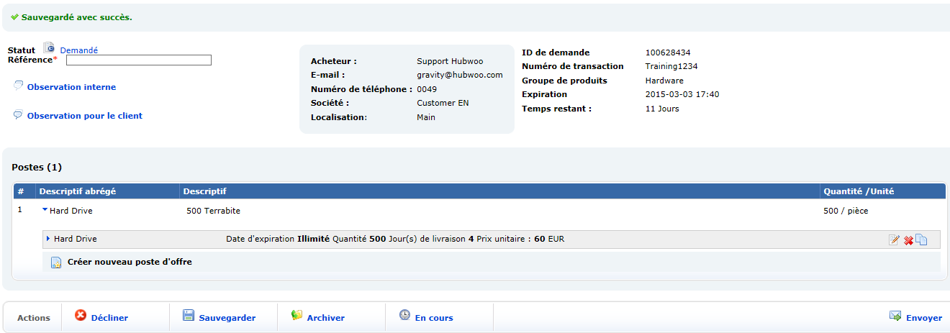
Créer une offre
Un message apparaît une fois les offres créées et sauvegardées. Tant que l’offre n’a pas été envoyée, il reste
possible de l’éditer en cliquant sur il est aussi possible de créer une offre dupliquée en cliquant sur .
S’il é sur pour éditer l’offre, le volet s’étend pour présenter à nouveau les champs complétés
Dès que l’offre est achevée et prête, cliquer sur .

Slide 12
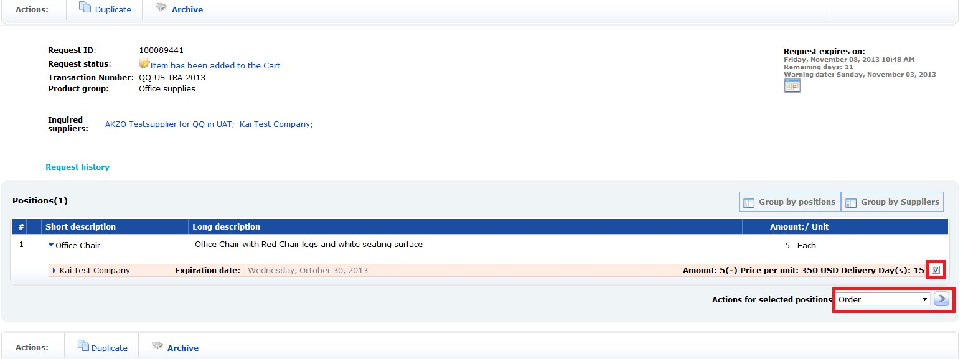
Modifier une Offre
Si vous avez présenté une offre et que l’acheteur n’est pas satisfait, il peut envoyer une Demande de modification.
Le fournisseur recevra une notification par email.

Slide 13
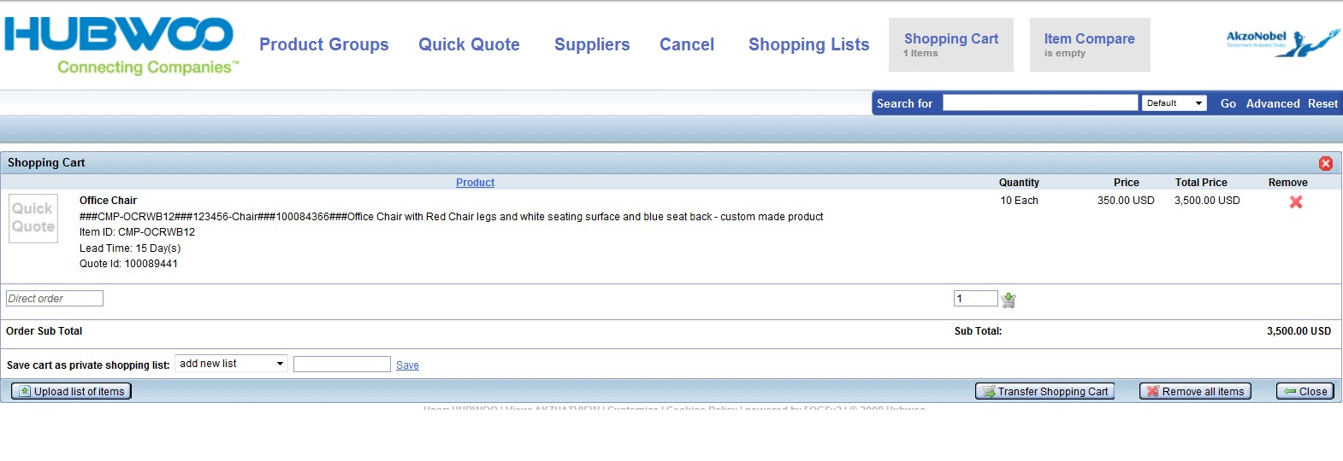
Panier Acheteur
Le Panier de l’Acheteur a été créé
Le fournisseur recevra le Bon de commande via leur Connection.
  Integration
  Order Manager
  Email

Slide 14

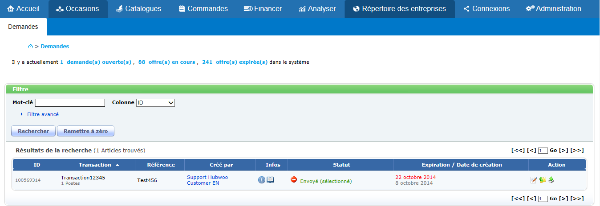
Fournisseur – Commande Terminée
Vous pouvez archiver cette demande et elle disparaitra de la liste des demandes.
Vous pouvez télécharger la Demande / l'Offre en format PDF ou Excel.

Slide 15
Hubwoo Global Customer Services
US: +1 866 446 8203 (toll free)
US: +1 281 404 2095
France: +33 1 77 62 56 20
Deutschland: +49 308 967 794 11
España: +34 911 88 00 64
UK: +44 203 355 50 21
customercare@proactis.com

